Slide 1

ТЕЛЕГРАМ-БОТ
Виртуальных путешествий
By Харина Валерия

Slide 2

Обычные путешествия остаются лишь мечтой в ближайшее время…

Slide 3

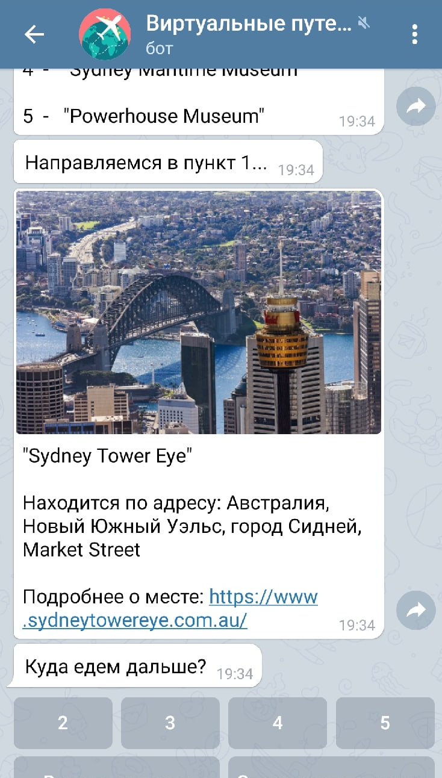
Но теперь можно посетить любую страну с экрана вашего устройства!
И даже не придется выходить из дома ;)

Slide 4
Основные составляющие бота:
Взаимодействие
с пользователем
Поиск
видео-путешествий
Работа с картами
и отдельными местами

Slide 5
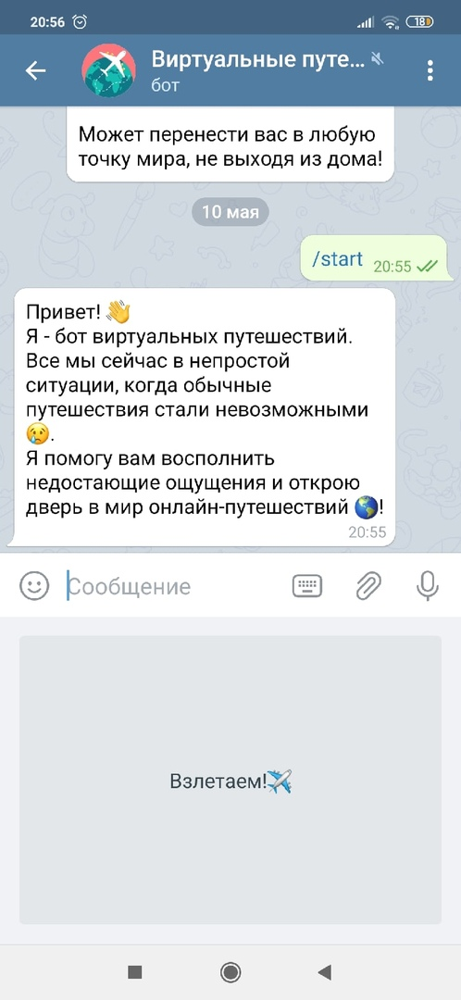
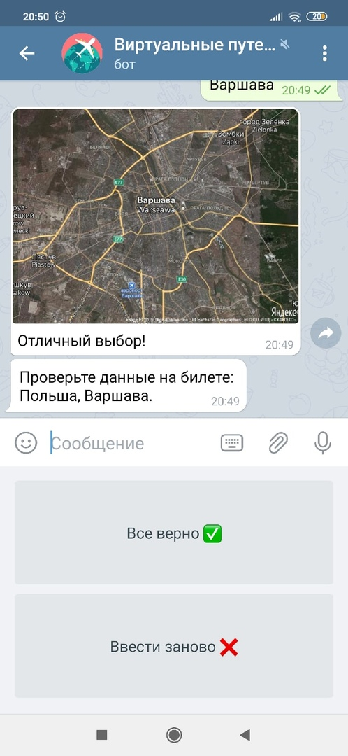
1.
Удобное общение - подсказки и интуитивно понятный выбор ответа в диалоге
Обеспечивается комфортное использование для любого, даже самого неподготовленного пользователя.

Slide 6
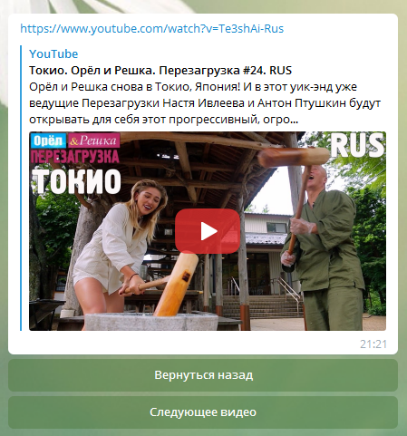
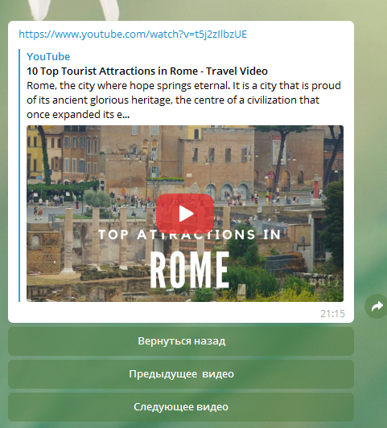
2.
Поиск видео на проверенных YouTube-каналах о путешествиях
Фильтрация контента и удобный плеер

Slide 7
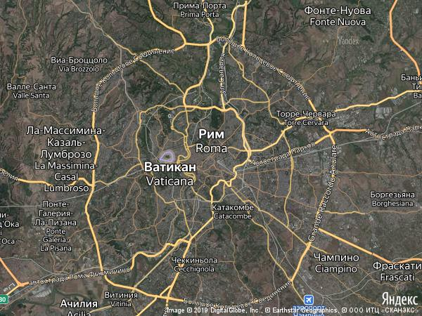
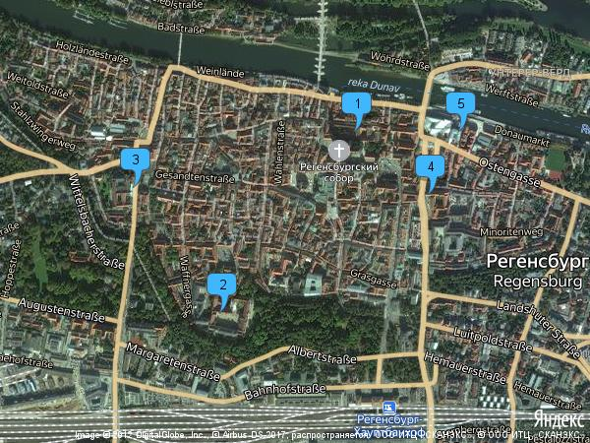
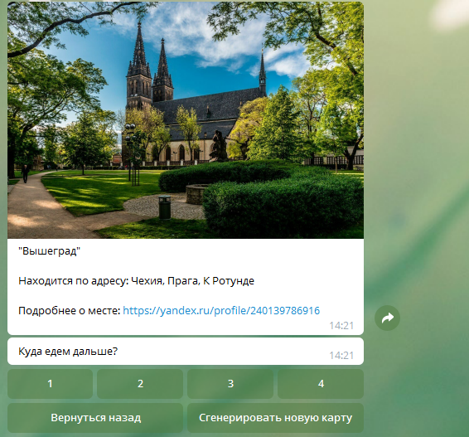
3.
Работа с картами и организациями
Возможность посмотреть фото интересующей достопримечательности, перейти на ее сайт
Предварительный просмотр выбранного места со спутника
Организация «маршрута» по интересным местам

Slide 8
Варианты развития:
Улучшение фильтрации видео, добавление других источников
Расширение информации об интересных точках города
Еще более удобное взаимодействие с собеседником (предусмотрение разных вариантов его ответа)
Новые функции (поиск определенных достопримечательностей, список популярных городов и др.)

Slide 9

Спасибо
за внимание!
Последний проект в Яндекс.Лицее 2020

